Slide 1
IMU运动状态识别
陈冲 2015 8/16

Slide 2
方法步骤
IMU传感器的介绍
信号的采集与标注
信号的初步可视化与能量计算
动静识别和Bias自适应消除
旋转状态检测
振动状态检测
移动状态检测
系统工程化与运动实时识别
还存在的一些问题

Slide 3
IMU传感器的介绍
IMU主要包括三种类型的传感器：加速度传感器(Acc), 角速度传感器(Gyr)和磁传感器(Mag)
加速度传感器测量的是沿着x,y,z的加速度大小，单位m/s2, 默认情况下受到1g的重力加速度。
角速度传感器（陀螺仪）测量的是绕着x,y,z轴的旋转角速度，单位rad/s.
磁传感器测量周围磁场的大小
运动识别方法中暂时只使用了加速度传感器和角速度传感器。

Slide 4
信号的采集与标注
采集：采集是通过UnoSDK的API进行，采样频率在30~50Hz，采集的运动状态包括静止(Still), 振动(Vibrating), 移动(Moving), 旋转(Rotating).每次采集时间为10s,保存在文本文件中。Still状态有9个文件，vibrating状态有20个文价，moving有30个文件，rotating有14个文件。
标注：通过对信号可视化后观察来进行标注，Still(0), Vibrating(0.5), Moving(1), Rotating(2)

Slide 5
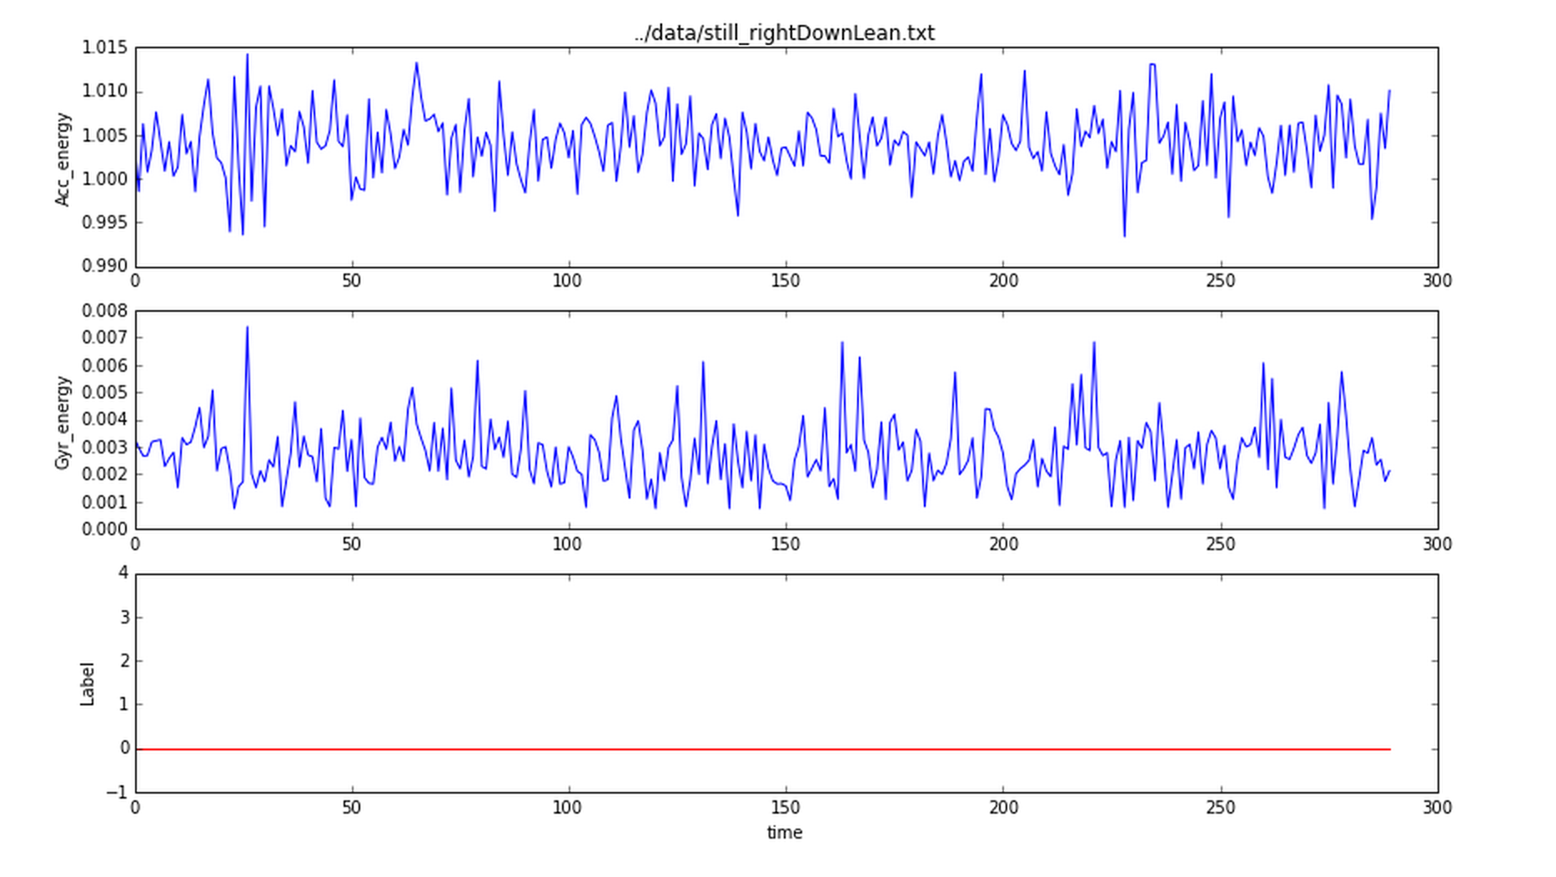
信号的采集与标注

Slide 6
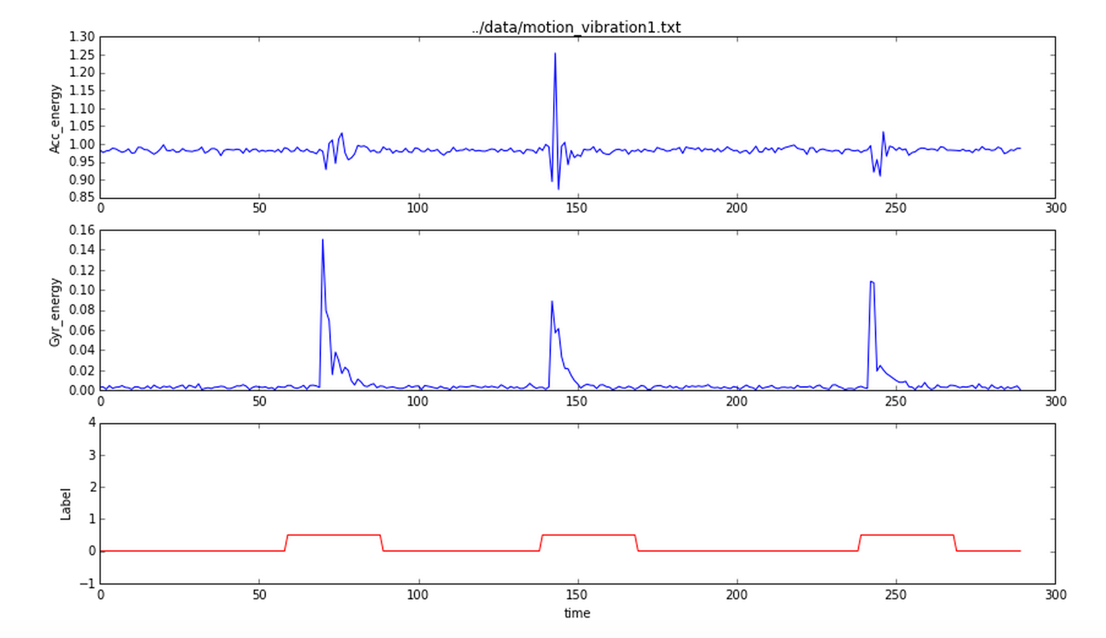
信号的采集与标注

Slide 7
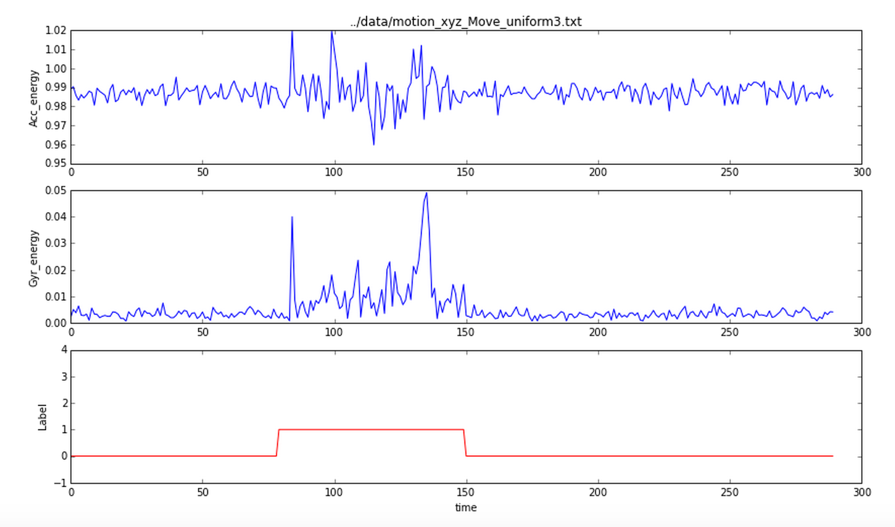
信号的采集与标注

Slide 8
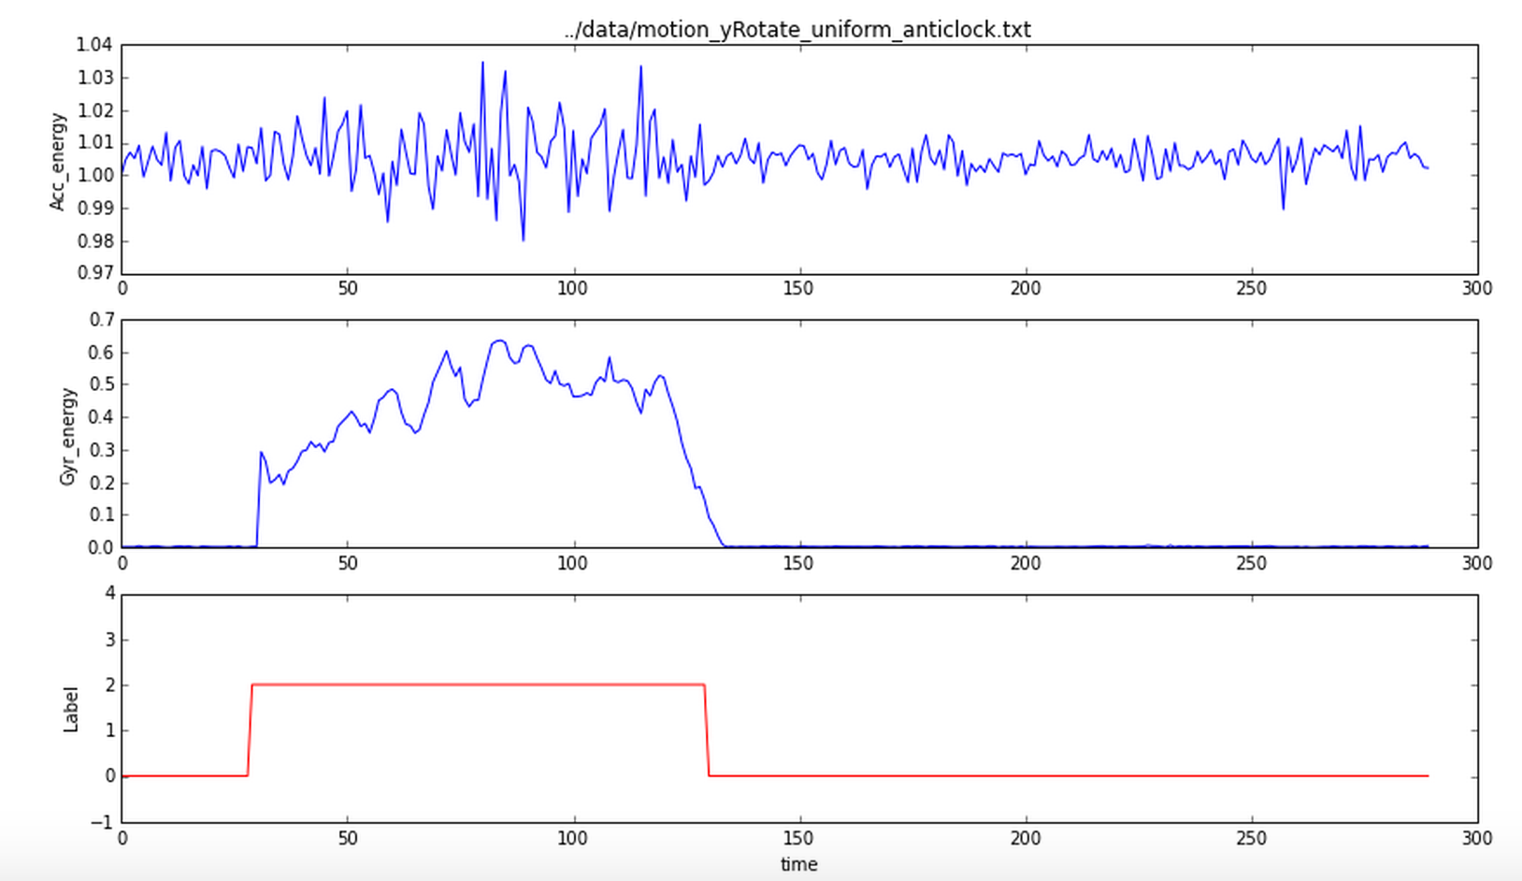
信号的采集与标注

Slide 9
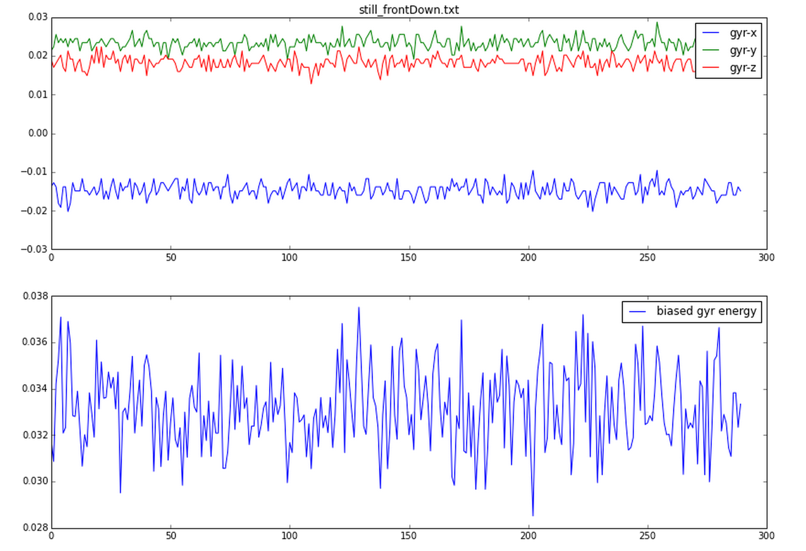
信号的初步可视化与能量计算
原始信号中存在bias

Slide 10
动静识别与Bias自适应消除
将信号以30个采样点为一个单位进行处理
动静识别：
当为静止状态时，进行Bias消除

Slide 11
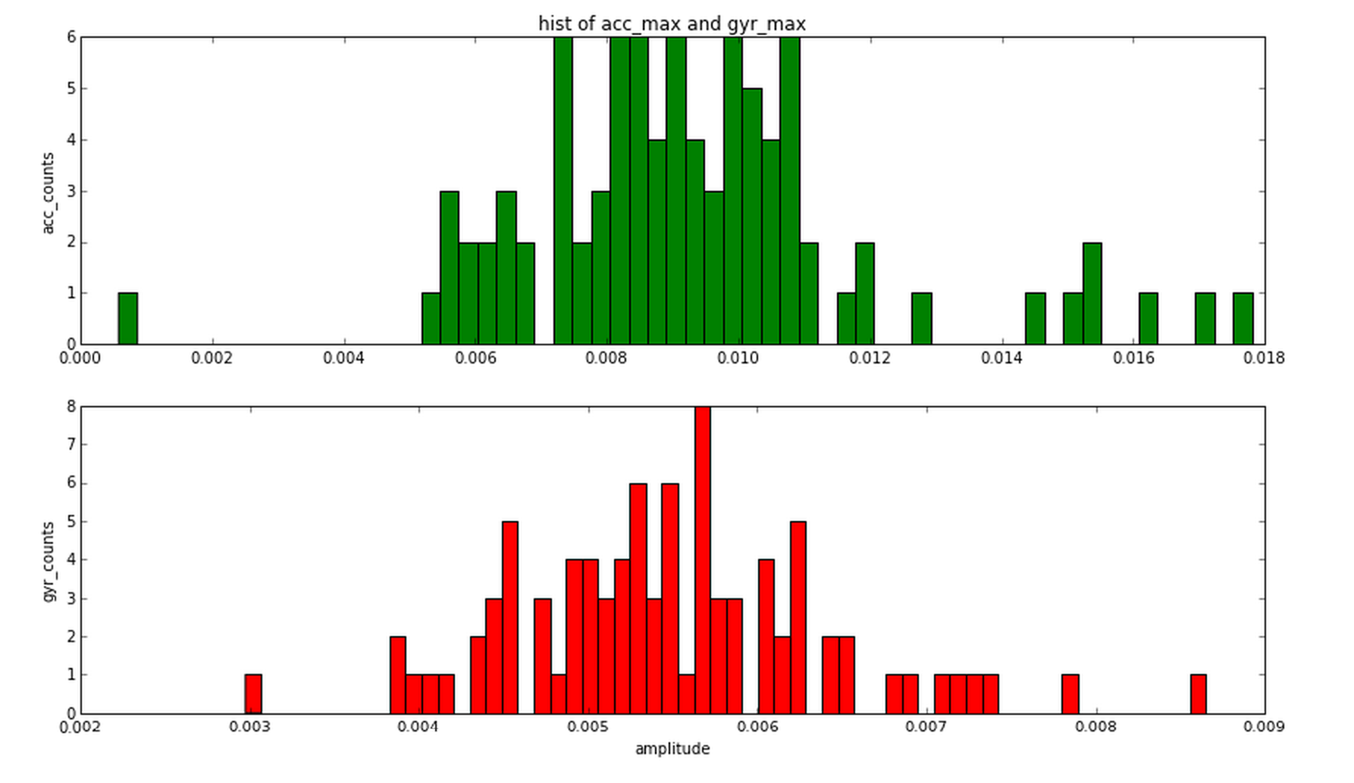
动静识别与Bias自适应消除
静止情况下，阈值选取

Slide 12
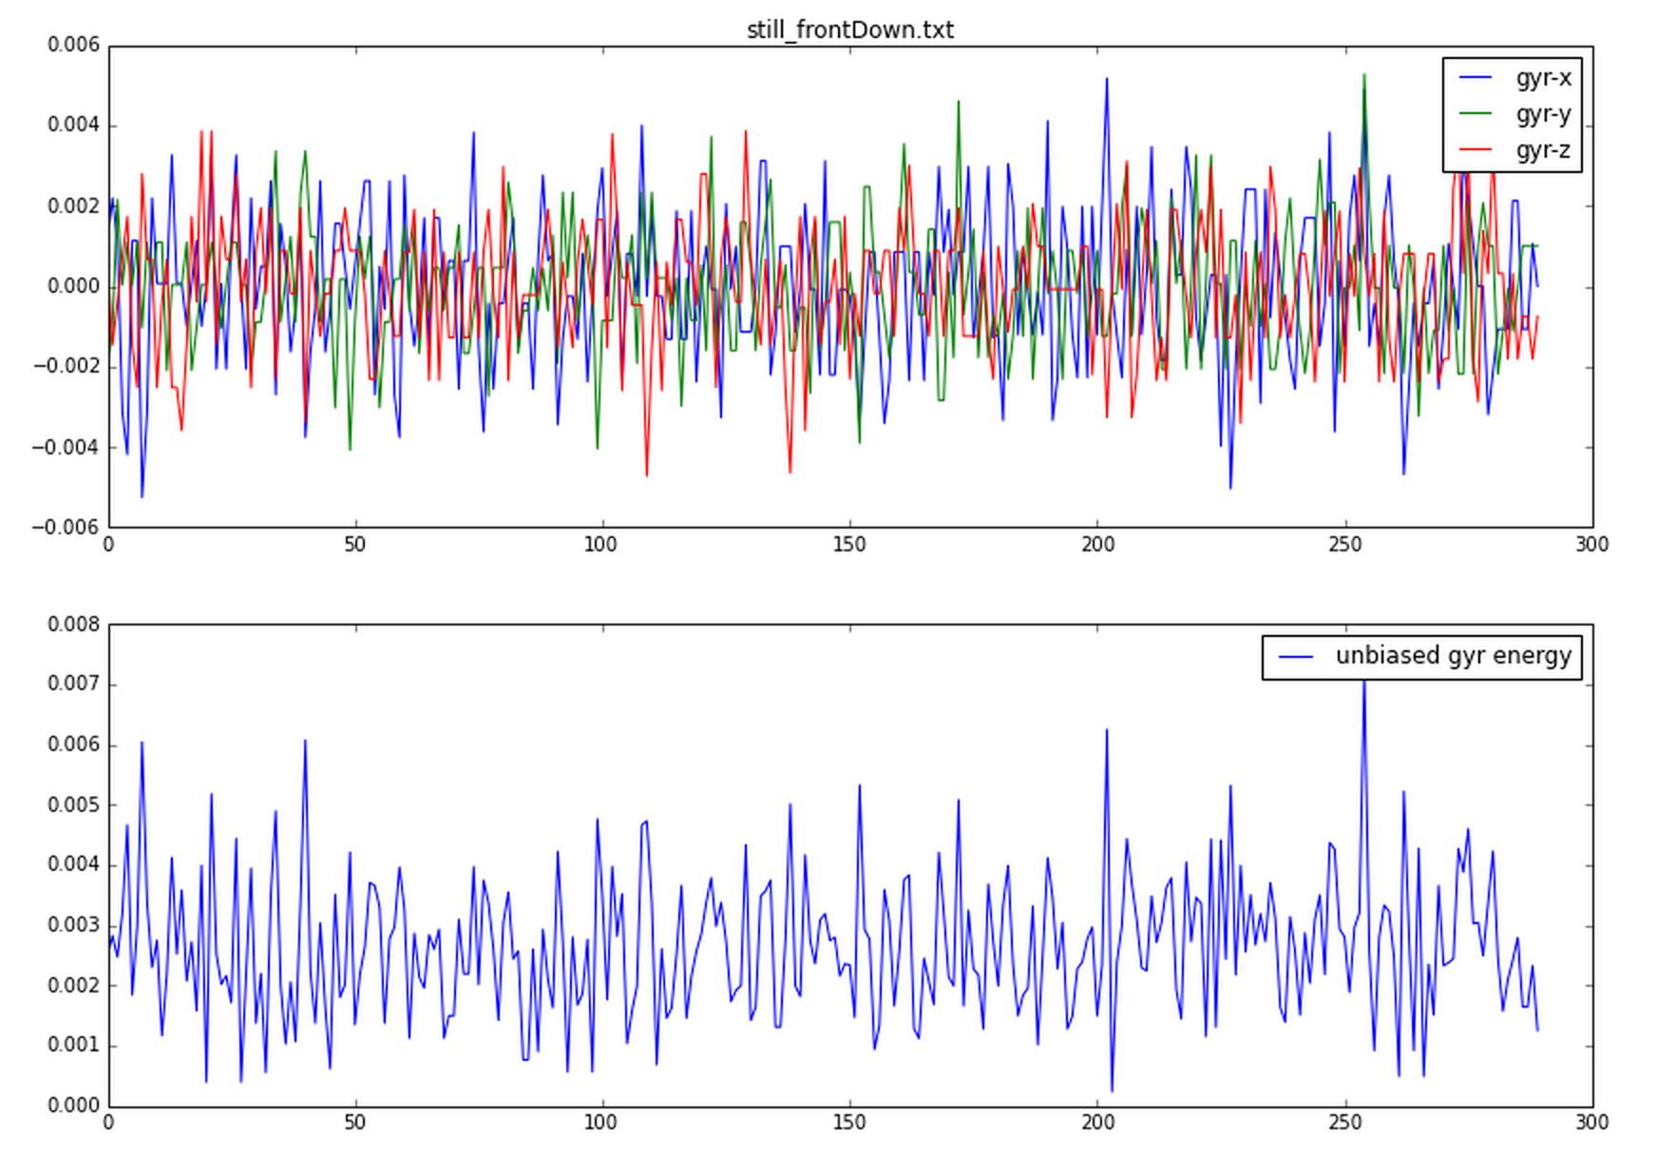
动静识别与Bias自适应消除

Slide 13
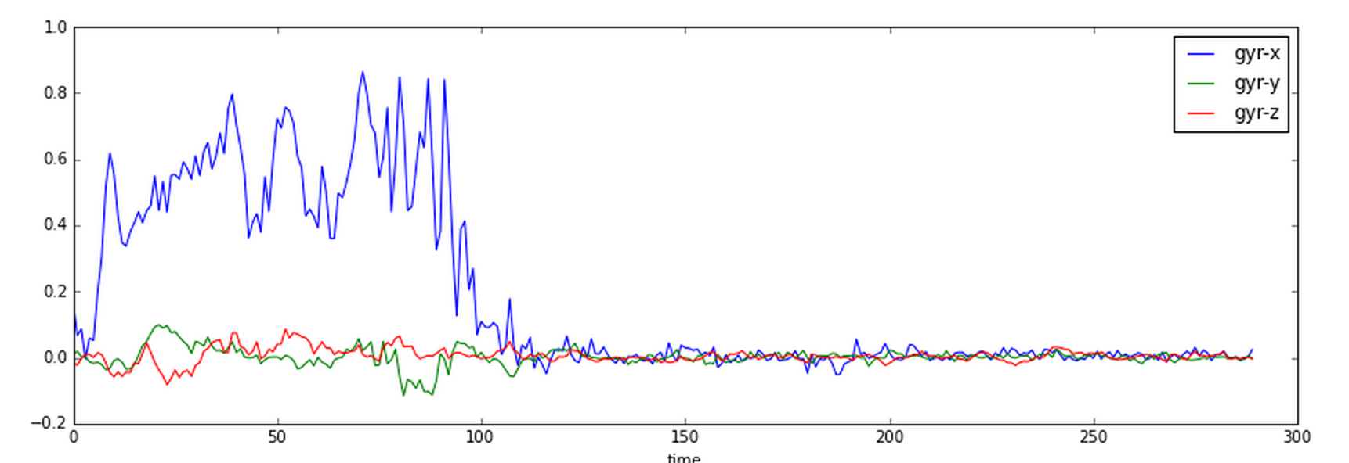
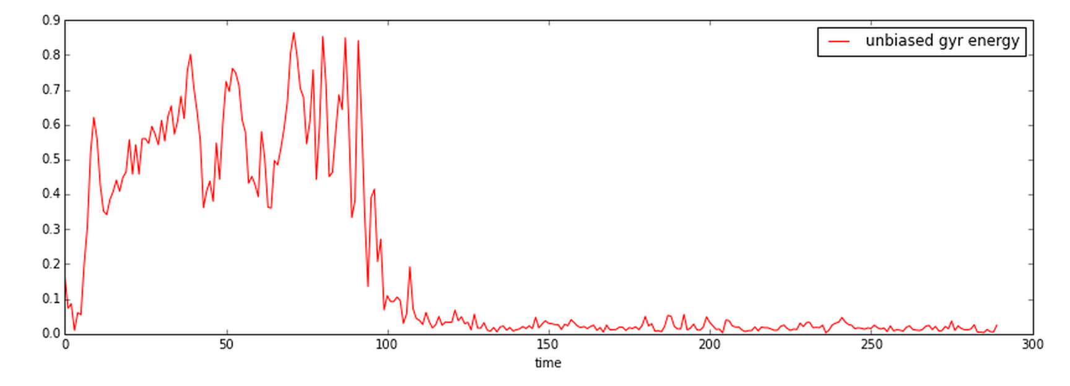
旋转状态检测

Slide 14
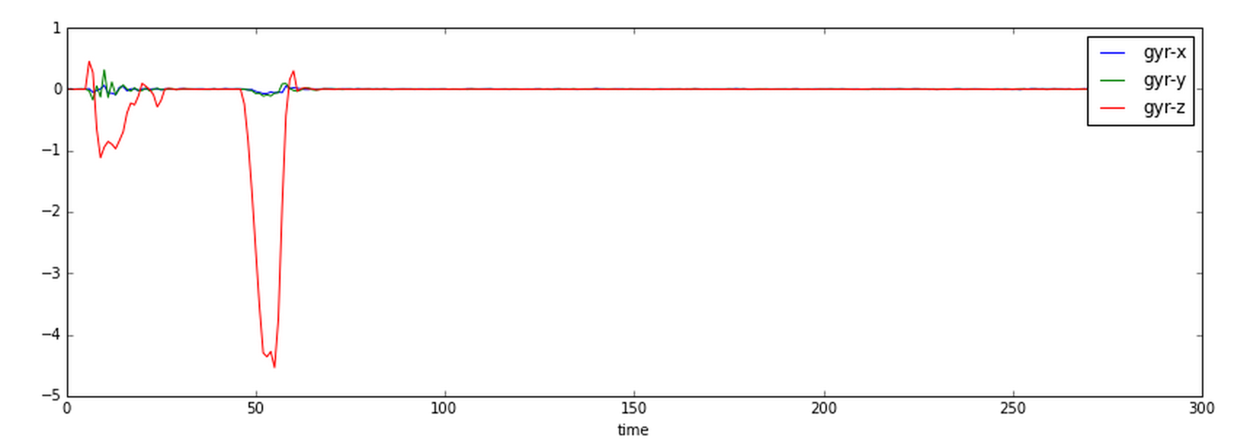
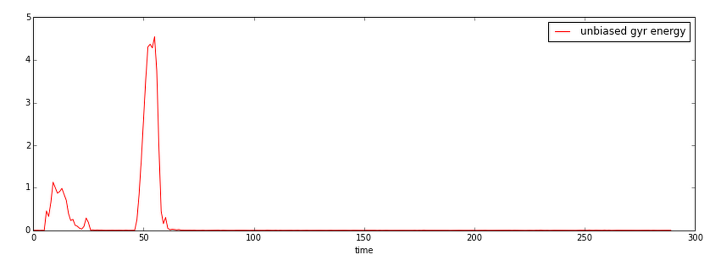
旋转状态检测

Slide 15
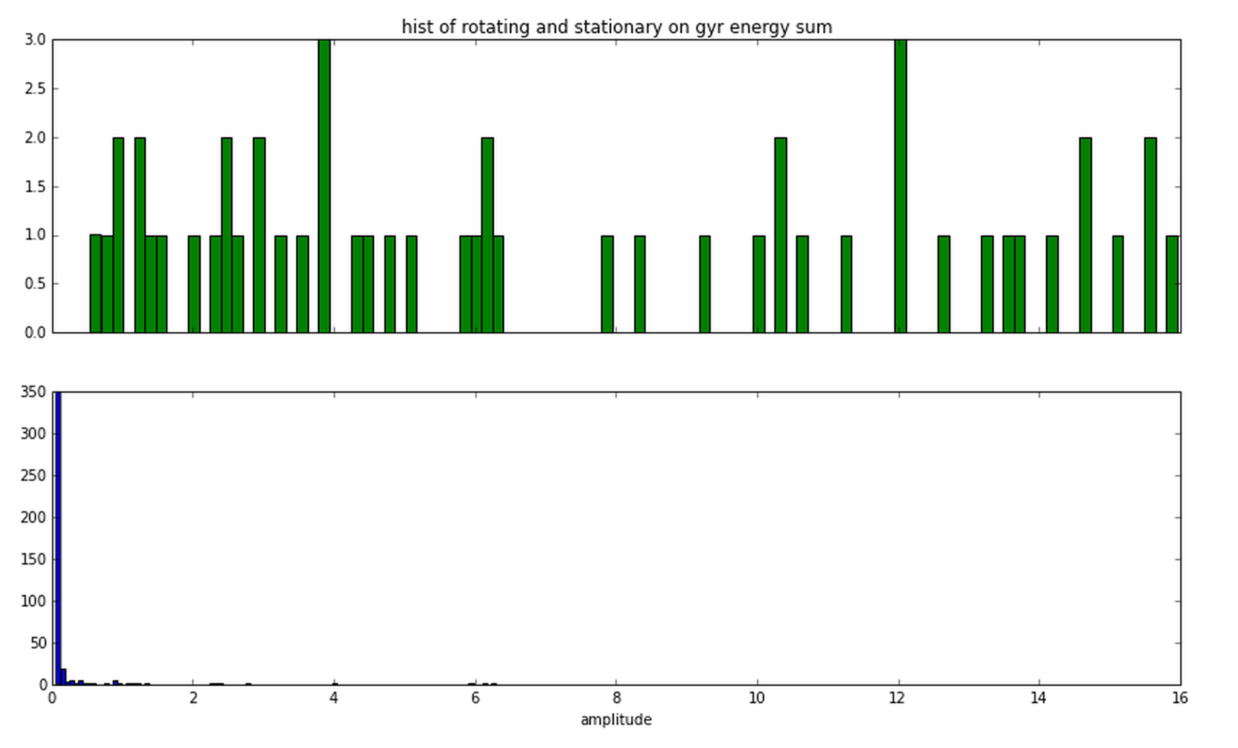
旋转状态检测
规则
对于匀速旋转 过零率=0 and
加速旋转
设置T1阈值

Slide 16
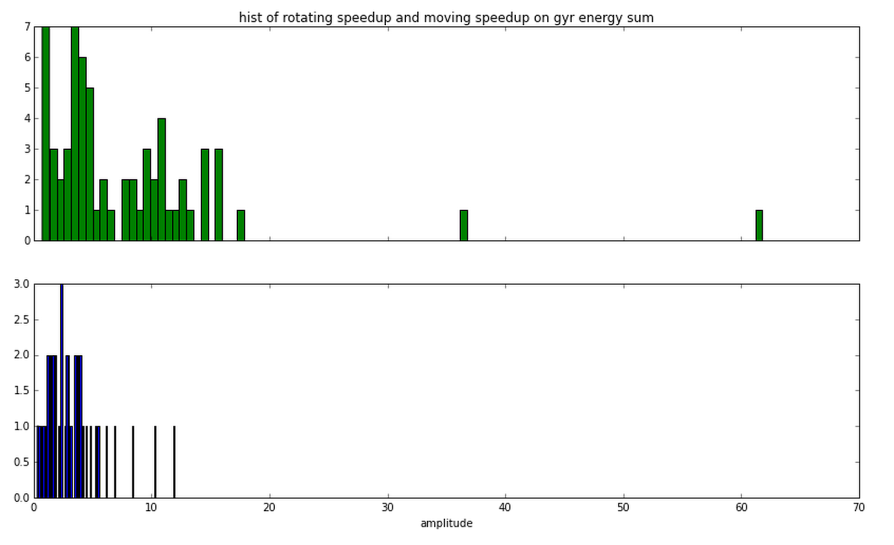
旋转状态检测*
设置T2阈值

Slide 17
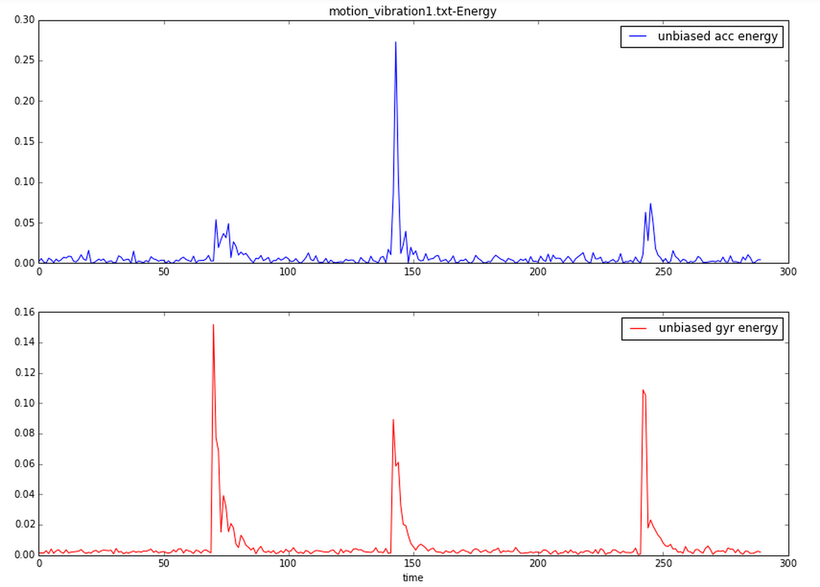
振动状态检测

Slide 18
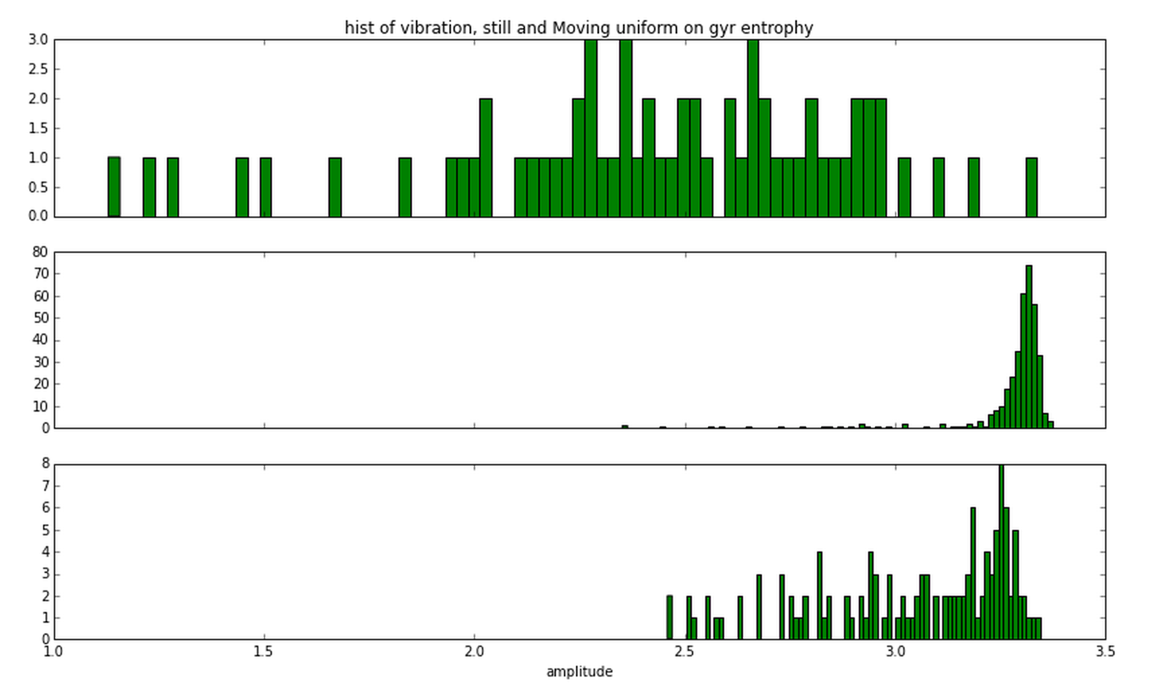
振动状态检测
检测出可能是振动的事件
计算事件的时间和信息熵，设置这两个参数的阈值

Slide 19
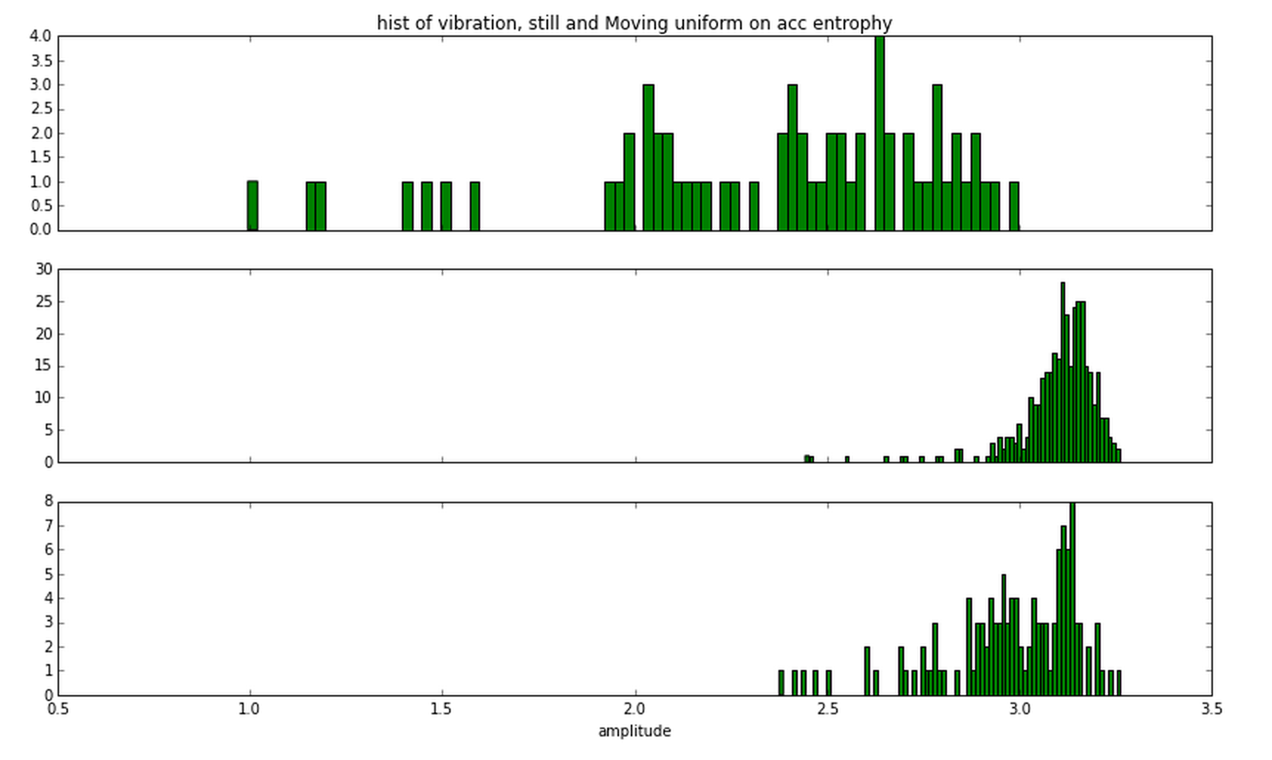
振动状态检测
时间
熵 or

Slide 20
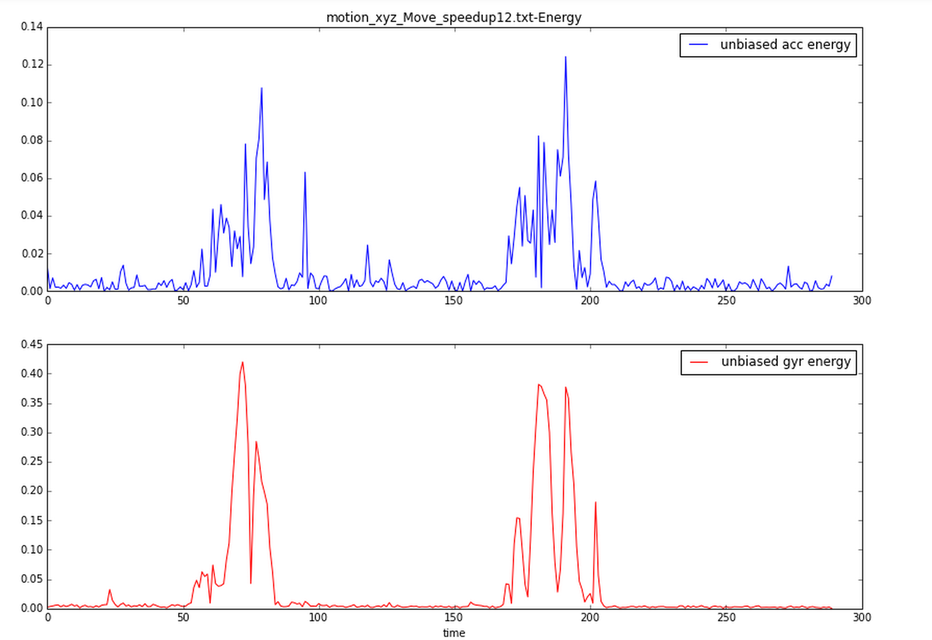
振动状态检测

Slide 21
振动状态检测
3. 机器学习模块：
在前面的规则下，发现不少加速移动的状态很容易被识别为振动，
因此添加了一个Liner SVM作为二分类器来区分振动和加速移动。
特征：acc和gyr的最小值，最大值，均值，标准差，信息熵一共10个特征
样本：155个样本（包括59个正样本，96个负样本），1/3数据做训练，实验重复10次，性能取均值
测试集性能：accuraty: 92.8 % Precision:90.8% Recall:90.3%

Slide 22
振动状态检测*
3. 机器学习模块：
在前面的规则下，发现不少加速移动的状态很容易被识别为振动，
因此添加了一个Liner SVM作为二分类器来区分振动和加速移动。
 | Vibrating | Still | Moving | Rotating
Vibrating | 1365 | 1861 | 835 | 49
Still | 478 | 12363 | 235 | 3
Moving | 43 | 1275 | 2575 | 427
Rotating | 0 | 0 | 60 | 1050
使用前
 | Vibrating | Still | Moving | Rotating
Vibrating | 1311 | 1282 | 330 | 17
Still | 499 | 12522 | 255 | 3
Moving | 76 | 1695 | 3060 | 459
Rotating | 0 | 0 | 60 | 1050
使用后

Slide 23
移动状态检测*
相对来说，移动状态（特别是匀速移动）是最难识别的一种，因为从信号上来看，很像是噪声信号，因此放到最后来识别。
当前面识别结果中,没有检测到Rotating, Vibrating时，但是能量又有一定的波动时，那就判断为Moving

Slide 24
系统工程化与运动实时识别
这部分工作主要是把python算法原型工程化到UnoSDK中，最后利用sensor进行实时的运动状态识别。
void recognizeMotion(int step);
系统输出两个结果，一个是输出的运动状态(Still, Vibrating, Moving, Rotating)，另一个是相应状态下的能量，代表该运动的激烈程度。

Slide 25
还存在的一些问题
Sensors的兼容性问题：因为不同sensor的一些参数有所不同，包括bias, 抗噪程度等，因此算法中的一些参数需要进行自适应化。
能量不同量纲问题：Acc中能量的物理意义是加速度，而Gyr中能量的物理意义是角速度，因此这两个能量很难融合在一起，暂时能量输出只使用了Gyr的能量。

Slide 26
结束

